Slide 1
«Никакое человеческое исследование не может называться настоящим, если оно не прошло через математическое доказательство».
Леонардо да Винчи

Slide 2
Методическое объединение учителей математики ГОУ лицей №329

Slide 3
Современные технологии обучения:
технологию дистанционного обучения;
развивающее обучение;
проблемное обучение;
систему инновационной оценки «портфолио»;
разноуровневое обучение;
информационно - коммуникационные технологии;
обучение в сотрудничестве (командная, групповая работа);
технологию использования в обучении игровых методов: ролевых, деловых и других видов обучающих игр;
здоровьесберегающие технологии;
коллективную систему обучения (КСО);
технологию решения изобретательских задач;
исследовательские методы в обучении;
проектные методы обучения;
технологию «дебаты»;
технологию модульного и блочно-модульного обучения;
технологию развития «критического мышления»;
лекционно-семинарско-зачетную систему обучения.

Slide 4
Методические темы:
«Развивающее обучение на уроках математики»
«Лекционно-семинарская система обучения»
«Нестандартные задачи на уроках математики»
«Дифференцированное обучение математике»
«Коллективная деятельность на уроках математики»
«Обучение в сотрудничестве»

Slide 5
Олимпиады
Районные
2007-2008
Диплом I степени Волкова Ксения (8а)
ДипломII степени Петров Николай (6а)
Диплом II степени Могунова Вероника (5а)
2008-2009
Диплом II степени Фадеев Евгений (11а)
Диплом II степени Хегай Артем (7в)

Slide 6
ЮМШ при СПбГУ Диплом II степени Могунов Ярослав (11а) Диплом II степени Новицкая Ольга (6а) Диплом II степени Могунова Вероника (6а) Диплом II степени Потехин Владимир (5в)
Интернет-олимпиады
Приняли участие 47 человек.
диплом II степени - 8,
диплом III степени - 27

Slide 7
Математическая игра «Кенгуру»
2007-2008
Приняли участие 270 человек
2 место в районе Ляховненко Дмитрий (8б)
2 место в районе Иванов Алексей (10б)
3 место в районе Петров Николай (6а)
2008-2009
Приняли участие 213 человек
1 место в районе Петров Николай (7а)

Slide 8
Декада математики (декабрь 2009)
5 класс
«История Московского Кремля в натуральных числах» (интегрированный урок математики и истории).
Математический бой «Самый, самый!»
Математика XXI века.
6 класс
Математическая игра «Матемагия».
Урок-игра «Мистер Х».
КВН «В мире математики».
7 класс
Спектакль «Машина времени».
Урок-игра «Брейн-ринг».
Игра «Поле чудес» в стране Математики».
8 класс
Игра «Ключи от форта Математика».
Театрализованное представление «Тайны чисел».
Турнир «Самый умный математик».

Slide 9
9 класс
Математический Ералаш «Что мы знаем о числах?»
Учебная встреча «Степенная функция»
Конференция «160 лет со дня рождения С.В.Ковалевской».
10 класс
«Золотое сечение» и его приложения.
Урок-исследование «Математика и нанотехнологии»
Урок-конференция «Все о числе е»
11 класс
Игра-путешествие «Исследование функций и построение графиков»
Турнир «Великолепная семерка»

Slide 10
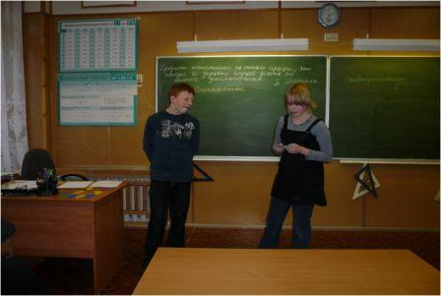
Математический КВН
«Смекалистые» «Сообразительные»

Slide 11
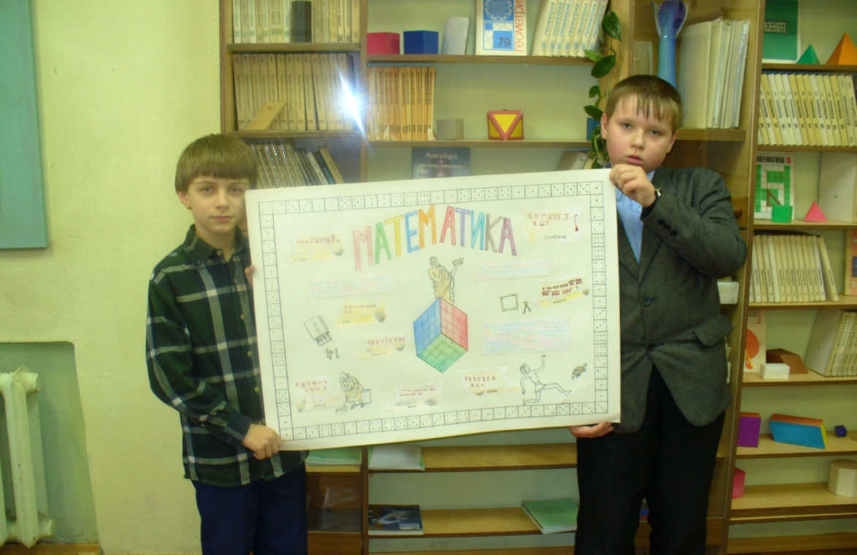
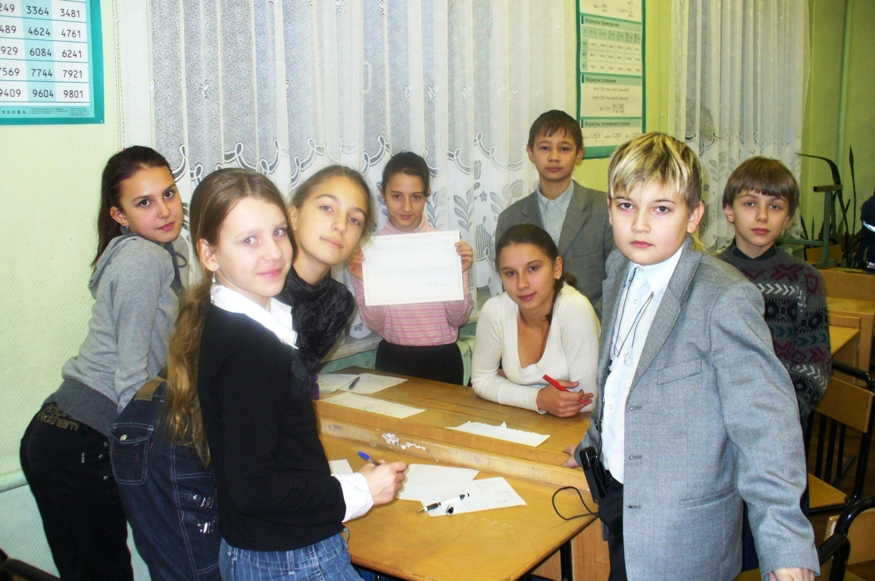
«Поле чудес» в стране Математики. 7 класс

Slide 12
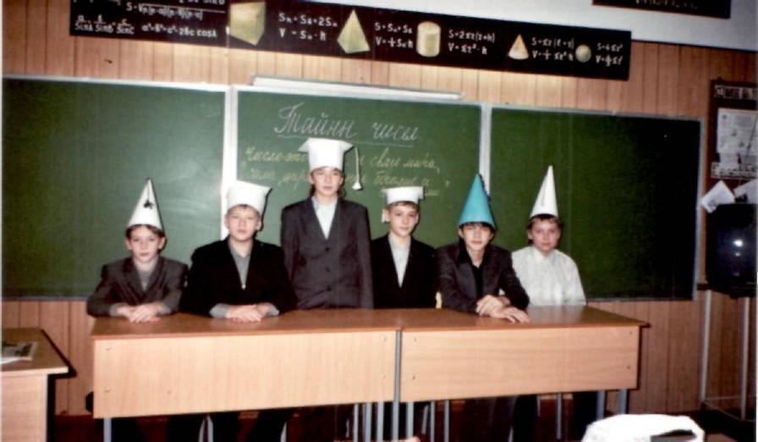
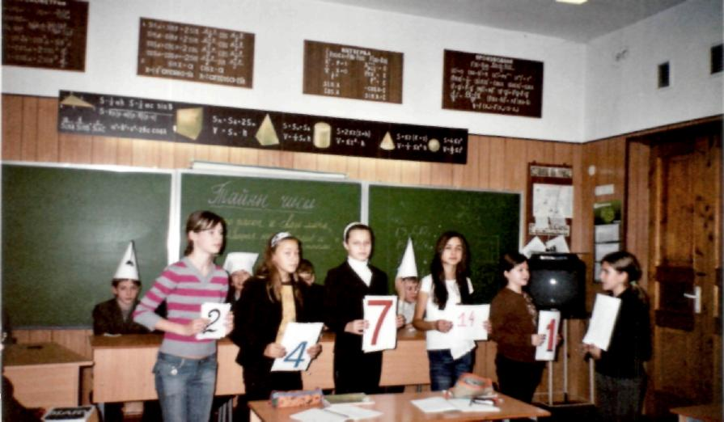
«Тайны чисел» 8 класс

Slide 13
« 160 лет со дня рождения С.В.Ковалевской» 9 класс

Slide 14
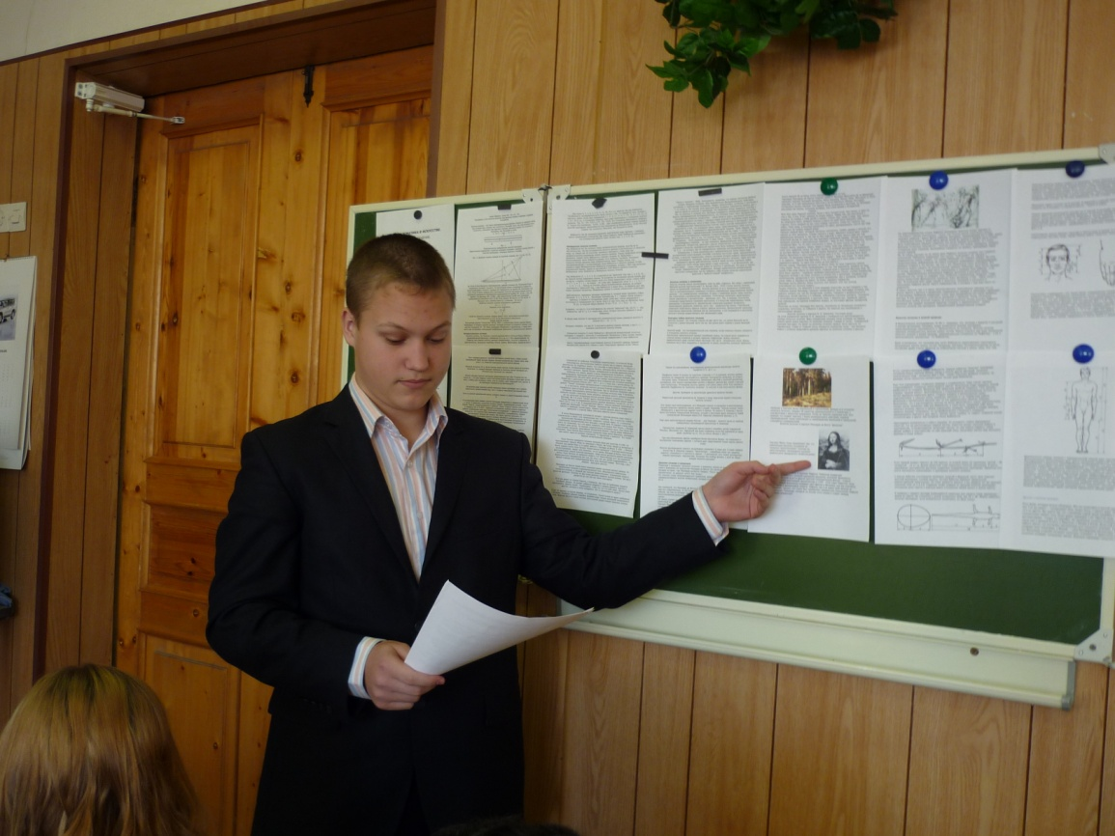
Конференция «Золотое сечение» и его приложения». 10 класс

Slide 15
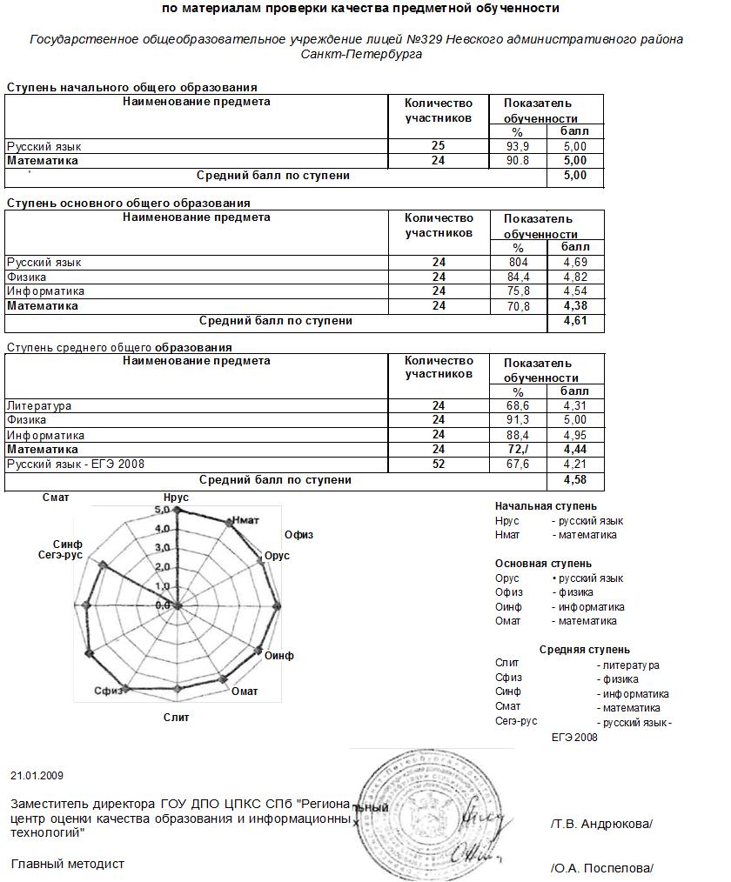
Аккредитация ОУ

Slide 16
Итоги государственных экзаменов (2009 год)
9 классы
ГИА сдавали 26 человек из них:
«5» - 16;
«4» - 8;
«3» - 2.
В традиционной форме 45 человек:
«5» - 16;
«4» - 23;
«3» - 6.

Slide 17
Итоги государственных экзаменов (2009 год)
11 классы
ЕГЭ сдавали 50 учащихся
Средний балл - 63
От 40 до 50 баллов – 10
От 50 до 60 баллов – 9
От 60 до 70 баллов – 17
От 80 до 90 баллов – 3
90 баллов – 1
100 баллов – 1

Slide 18
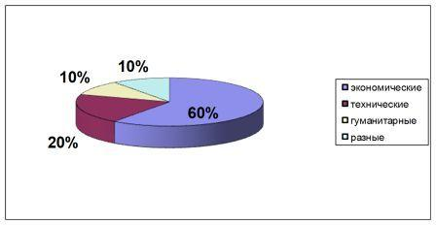
Результаты поступления выпускников 2008-2009 учебный год

Slide 19
Результаты поступления выпускников 2008-2009 учебный год (человек)

Slide 20
МЕТОДИЧЕСКОЕ ОБЪЕДИНЕНИЕ МАТЕМАТИКИ ИСПОЛЬЗОВАНИЕ МАТЕМАТИЧЕСКИХ ЗНАНИЙ В РЕШЕНИИ ЭКОНОМИЧЕСКИХ ЗАДАЧ
Э
К
О
Н
О
М
И
К
А
Э
К
О
Н
О
М
И
К
А
5-6 классы
Проценты.
Диаграммы.
Пропорции.
7-8 классы
Линейная, квадратная функции. Чтение графиков. Формулы простых и сложных процентов.
9 класс
Прогрессия. Дробно-линейная функция.
10-11 классы
Производная. Логарифмическая и показательная функции.
Число е и интеграл. Элементы теории вероятностей. Непрерывность функции. Теория пределов.

